Slide 1

INTERNET DE LAS COSAS
INTERNET OF THINGS
TEMA N°9:
CONCEPTOS DE REDES 3
DOCENTE:
GARCÍA LA CHIRA JULIO CESAR
D19361@idat.edu.pe

Slide 2
INDICADOR DE LOGRO Nº 9:
Realiza conexión a proveedores de servicio IOT en la nube para monitorear sensores y controlar actuadores

Slide 3
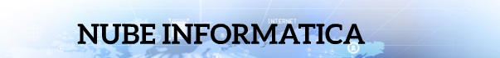
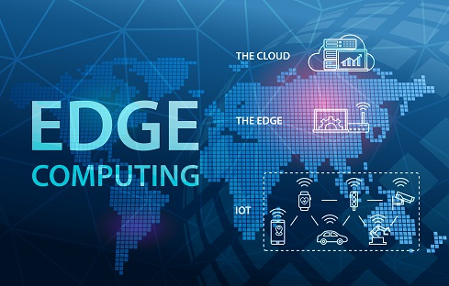
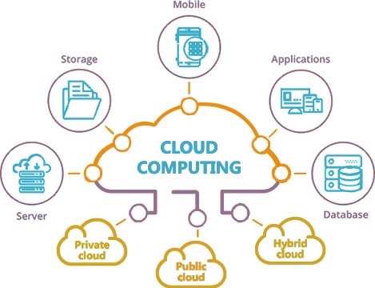

https://www.youtube.com/watch?v=8hsurFv45QM
https://www.youtube.com/watch?v=J7QdUVNEpdI

Slide 4
LA COMPUTACIÓN EN LA NUBE (O CLOUD COMPUTING, EN INGLÉS)
Es una tecnología que permite acceder remotamente, de cualquier lugar del mundo y en cualquier momento, a softwares, almacenamiento de archivos y procesamiento de datos a través de Internet, sin la necesidad de conectarse a un ordenador personal o servidor local.
En otras palabras, la computación en la nube utiliza la conectividad y gran escala de Internet para hospedar los más variados recursos, programas e información, y permite que el usuario ingrese a ellos través de cualquier ordenador, tablet o celular.
¿Cuáles son las ventajas de la computación en nube?
La computación en nube ofrece a las empresas modelos prácticos para acceder a las ofertas de infraestructura, plataforma y software de pago por uso. Con la computación en nube, las empresas pueden liberar capital, optimizar el mantenimiento de TI, modernizar y escalar los enfoques empresariales, convertir la seguridad y la flexibilidad en servicios y soluciones, ayudar a los clientes de nuevas maneras, y hacer crecer su empresa en las condiciones de mercado siempre cambiantes.

Slide 5
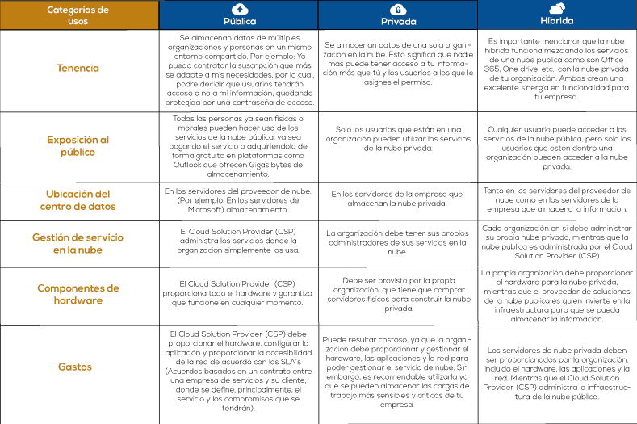
TIPOS DE MODELOS DE IMPLEMENTACIÓN DE COMPUTACIÓN EN NUBE

Slide 6
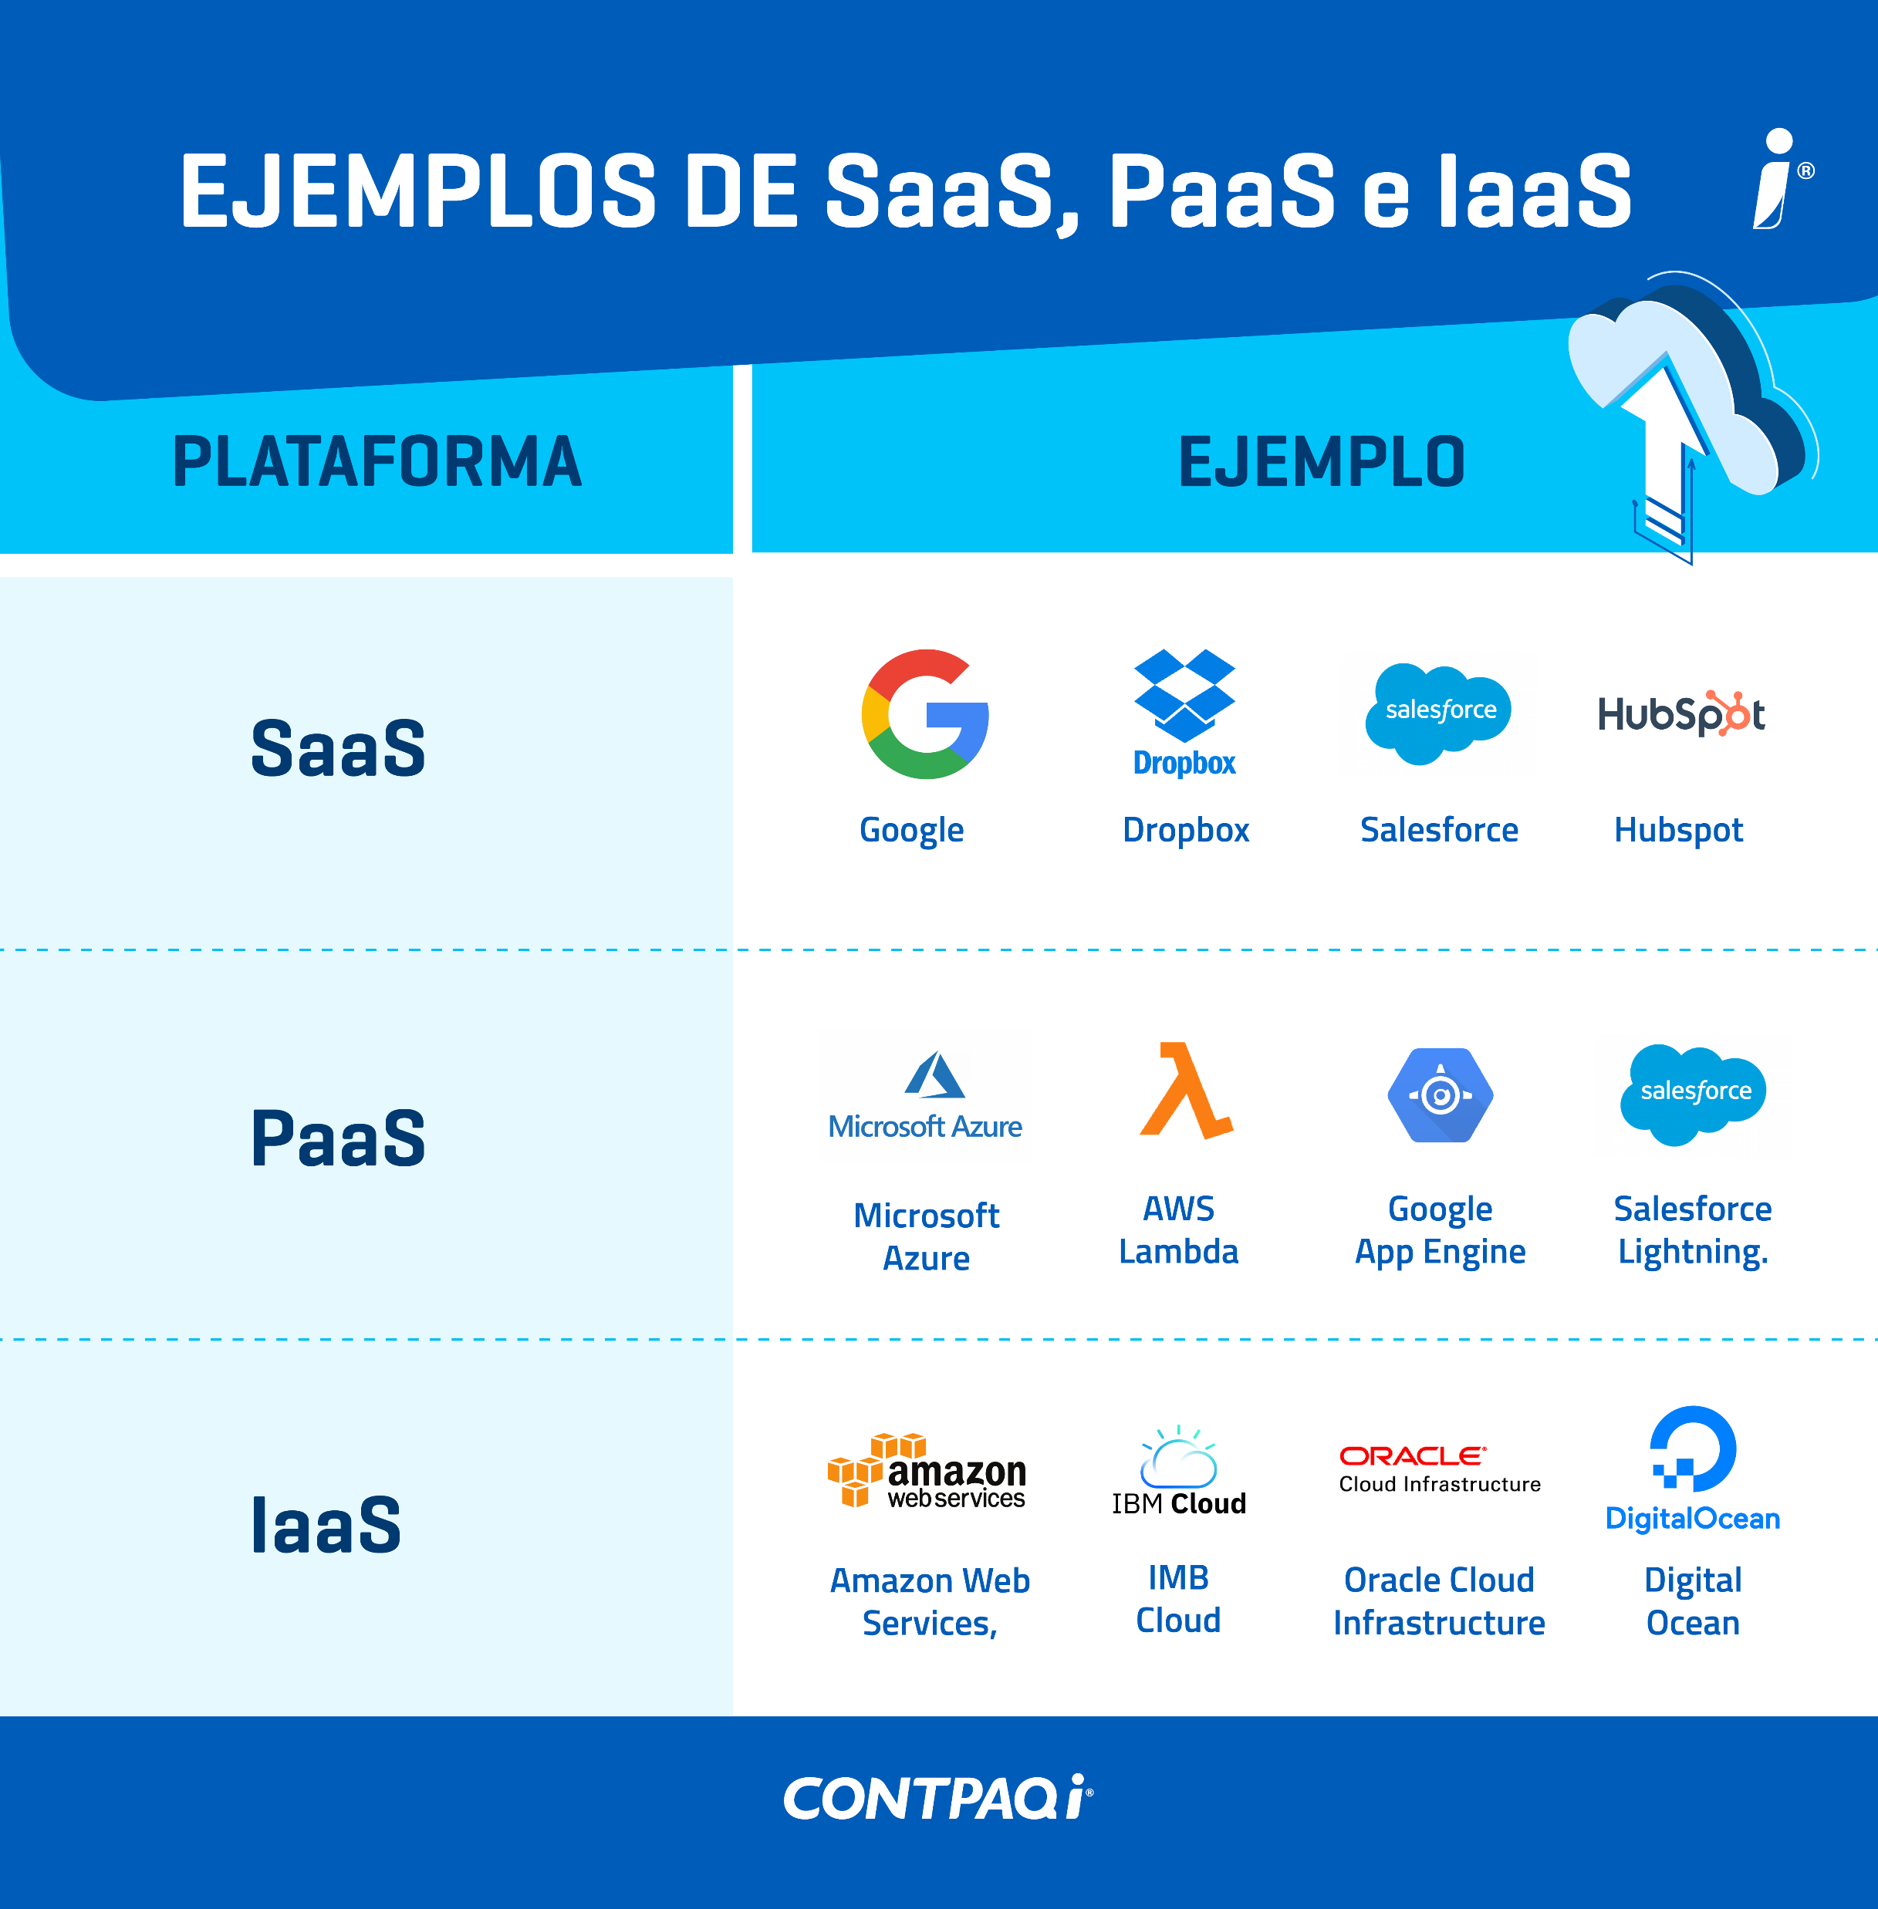
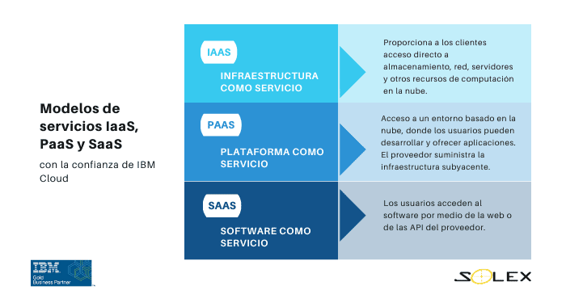
TIPOS DE SERVICIOS DE COMPUTACIÓN EN NUBE

Slide 7
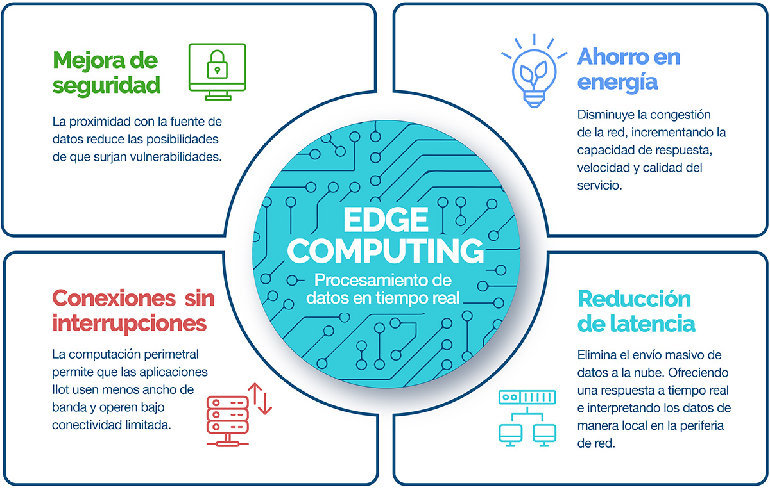
El Edge Computing es un modelo de computación en la Nube que procesa los datos lo más cerca posible del lugar donde se generan para reducir latencias y desencadenar procesos instantáneos.
https://www.youtube.com/watch?v=Tx3QbapIOsY

Slide 8
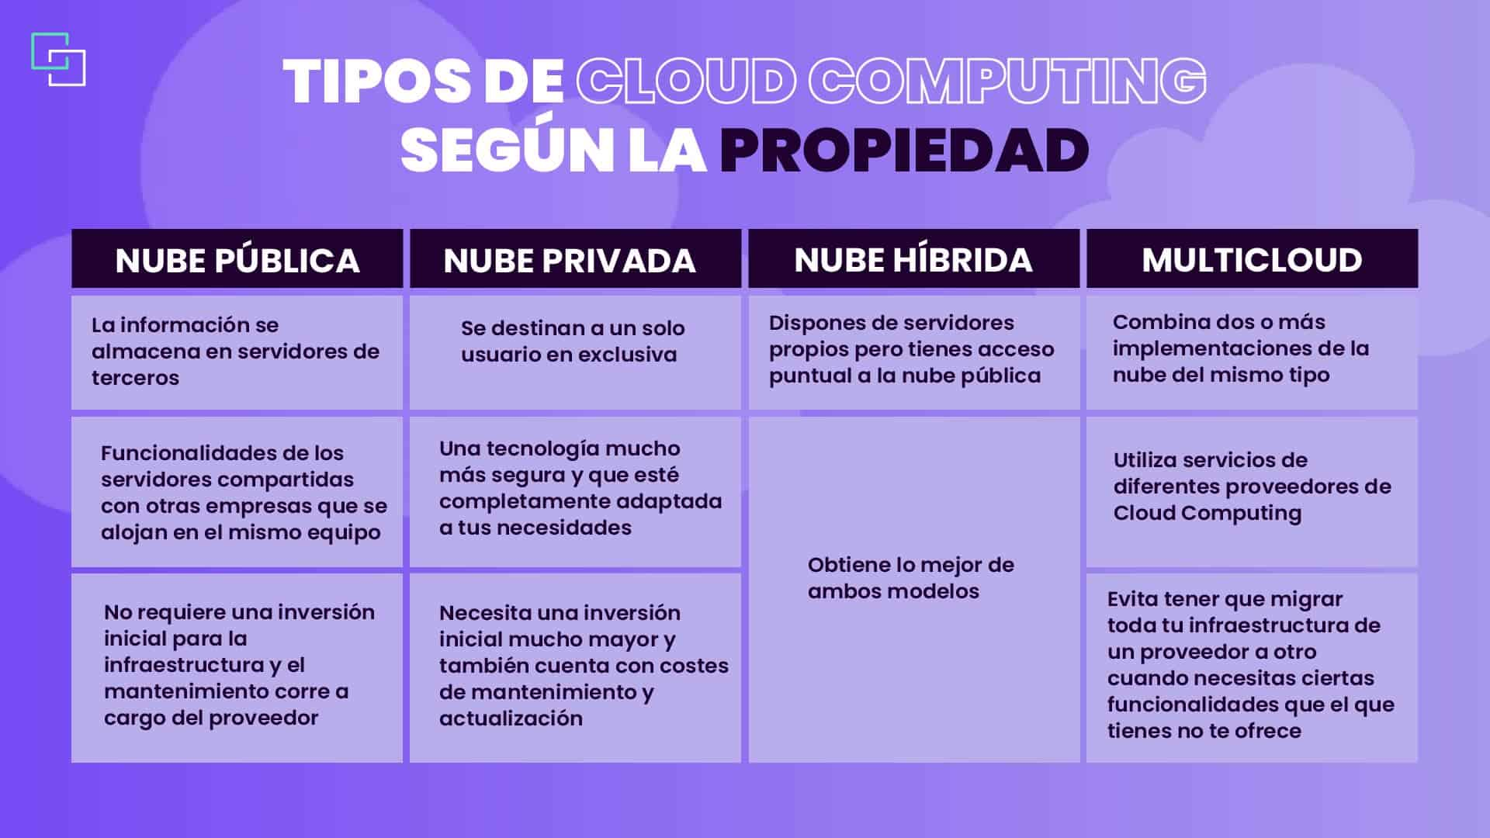

Slide 9
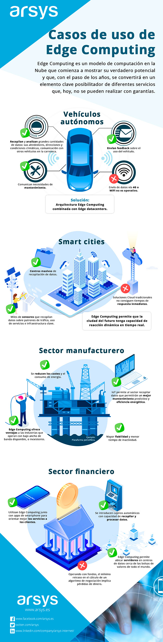

Slide 11
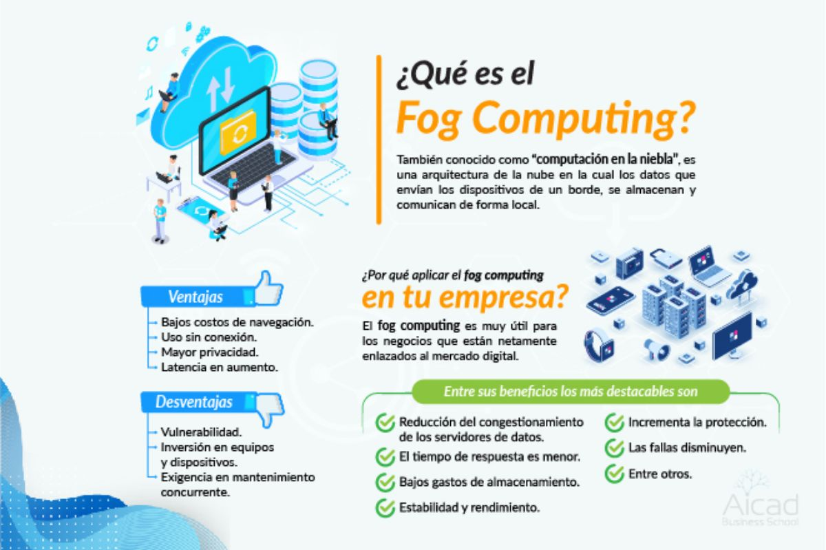
https://www.youtube.com/watch?v=XuacauK89A8

Slide 12
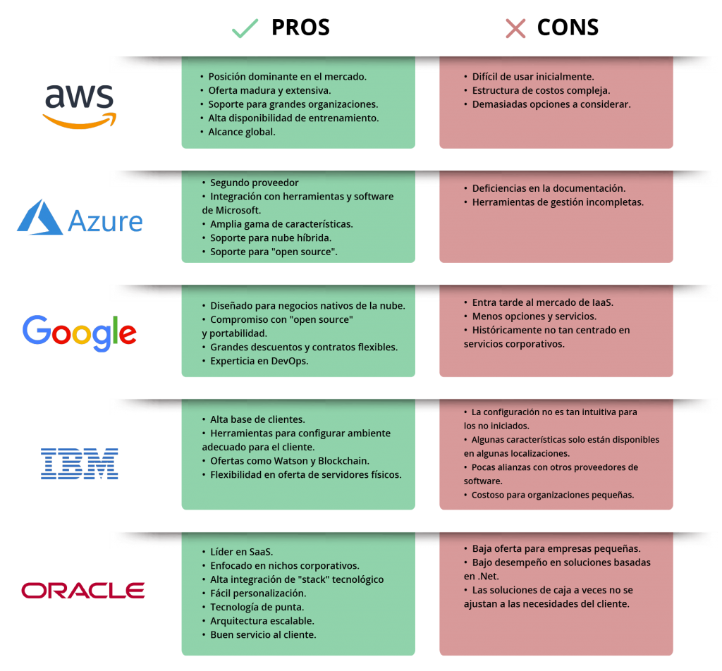
PRINCIPALES PROVEEDORES EN LA NUBE

Slide 13
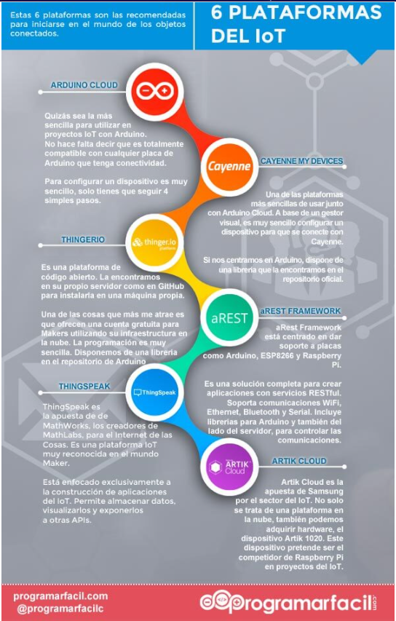
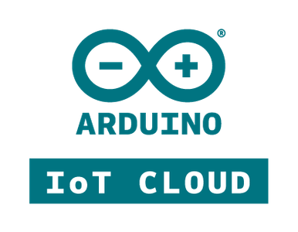
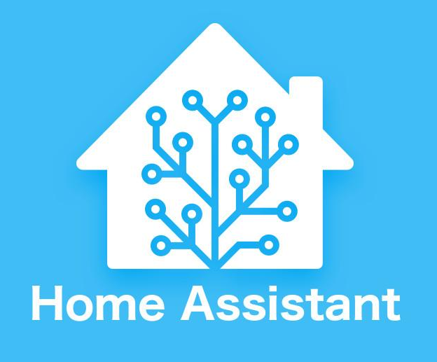
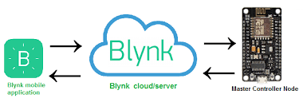
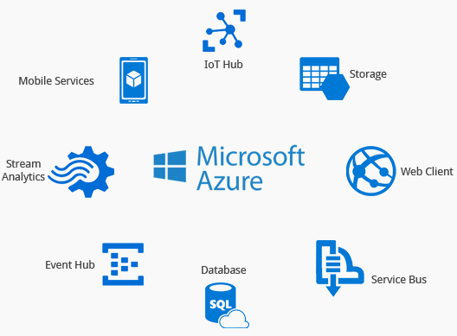
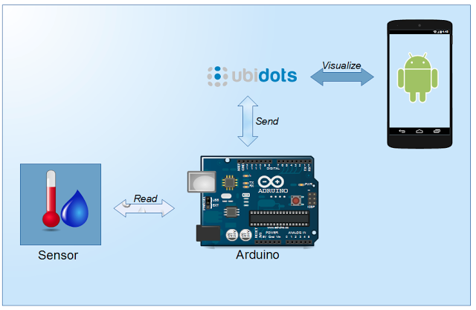

Slide 14
BIG DATA
https://www.youtube.com/watch?v=l_5AnUi4tEw
Es un gran volumen de datos, estructurados y no estructurados, que, debido a su tamaño, complejidad y rapidez para generar nueva información, pueden ser difíciles de recopilar, gestionar, procesar y analizar sin el uso de la tecnología apropiada.
Estos datos pueden utilizarse para el aprendizaje automático en proyectos de machine learning, modelado predictivo y diversas aplicaciones de análisis.
Las características principales de estos datos son conocidas como las 3 V de Big Data:
Volumen: Se refiere a la gran cantidad de datos generados en diferentes entornos con relevancia para la toma de decisiones.
Variedad: Describe las diferentes formas, tipos y fuentes de la información.
Velocidad: Alude a la rapidez con la que se generan, se capturan, se almacenan y se procesan los datos.

Slide 15
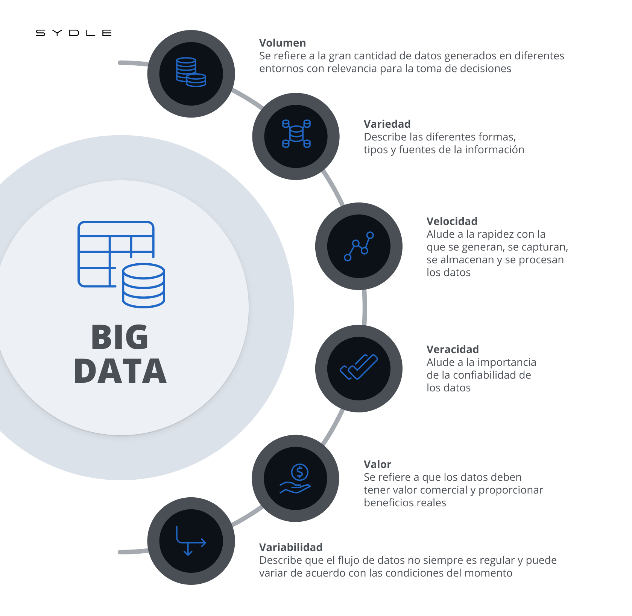
Características importantes que pueden asociarse con el concepto de BIG DATA:

Slide 16
Origen del Big Data
Aunque parezca algo nuevo, el origen del Big Data se remonta a las décadas de los 60 y 70, cuando surgieron los primeros centros de datos y las bases de datos relacionales.
Sin embargo, fue aproximadamente en 2005 cuando se hicieron evidentes los datos generados por los usuarios en las plataformas más utilizadas, como Facebook y YouTube.
En 2006 se lanzó Hadoop para almacenar y analizar grandes volúmenes de datos y, cada vez más, NoSQL (que se refiere a las bases de datos no relacionales) fue conquistando más popularidad.
Asimismo, la llegada de IOT también contribuye con Big Data, ya que, al conectar más dispositivos a Internet, nuevos datos sobre los patrones de uso se generan.

Slide 17
¿Cómo funciona?
En primer lugar, se deben identificar las fuentes de dónde se obtendrán los datos para después seguir los siguientes pasos:
Integrarlos, es decir, procesarlos y verificar si están formateados y listos para su manipulación.
Gestionarlos, o sea, organizar su almacenamiento, en un servidor físico o en la nube, para que estén disponibles para el análisis.
Analizarlos que, en otras palabras, significa explorar los datos a fondo para hacer nuevos descubrimientos.
¿Cuál es la importancia del Big Data?
Big Data puede mejorar las operaciones de una empresa, brindar un mejor y más personalizado servicio al cliente, optimizar las campañas de marketing y, en general, contribuir con una toma de decisión más eficaz.
Cuando una empresa sabe utilizar sus datos, adquiere una ventaja competitiva en relación con aquellas que no lo hacen, facilitando su crecimiento y la adquisición de una tajada mayor del mercado.

Slide 18
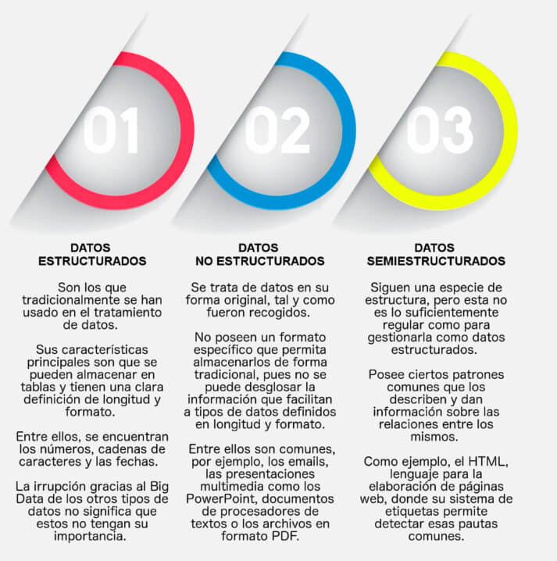
TIPOS DE BIG DATA

Slide 19
El uso del Big Data en la industria
La industria puede utilizar los datos a su favor en diversas actividades:
Desarrollo de productos: Es posible construir modelos predictivos y anticipar la demanda de los clientes, disminuyendo los riesgos al lanzar los nuevos productos.
Experiencia del cliente: Al recopilar los datos de los consumidores en los diversos canales de contacto se puede ofrecer ofertas personalizadas y gestionar proactivamente los problemas.
Impulso de la innovación: Conocer los datos y analizar las tendencias permite mejorar la toma de decisiones financieras y de planificación.
Eficiencia en las operaciones: Se puede analizar y evaluar la producción junto con los feedbacks de clientes y anticipar las demandas.
Machine learning: Podemos utilizar los datos para enseñarles a las máquinas en vez de programarlas.
Menos fraude: Es posible identificar patrones en los datos que ayudan a identificar fraudes y comportamientos sospechosos.
Mantenimiento predictivo: Se pueden prever los problemas potenciales antes de que ocurran, ahorrando recursos y optimizando el tiempo de actividad de los equipos.

Slide 20
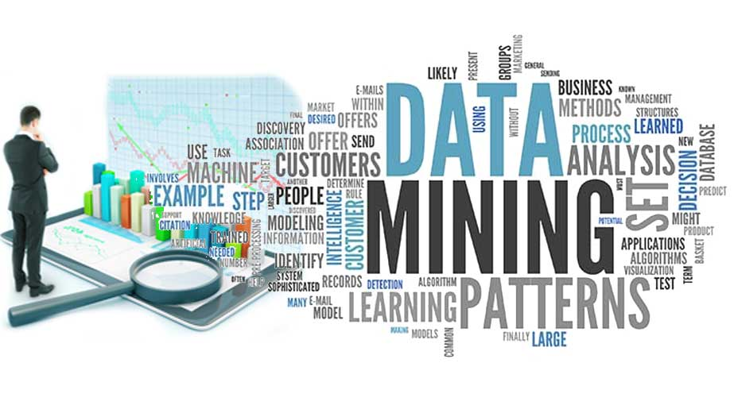
MINERIAS DE DATOS
https://www.youtube.com/watch?v=ueAaIEr0PY4
https://www.youtube.com/watch?v=4NjXDTZmJUM
Es un conjunto de técnicas y tecnologías que permiten explorar grandes bases de datos, de manera automática o semiautomática, con el objetivo de encontrar patrones repetitivos, tendencias o reglas que expliquen el comportamiento de los datos en un determinado contexto.
CARACTERISTICAS
Se pueden combinar, analizar y procesar fácilmente.
El entorno de la minería de datos suele tener una relación cliente - servidor.
Se almacenan datos que algunas veces contienen información almacenada durante varios años.

Slide 21
ETAPAS DEL PROCESO DE LA MINERÍA DE DATOS
Determinación de los objetivos: Trata de la delimitación de los objetivos que el cliente desea bajo la orientación del especialista en data mining.
Pre procesamiento de los datos: Se refiere a la selección, la limpieza, el enriquecimiento, la reducción y la transformación de las bases de datos.
Determinación del modelo: Se comienza realizando unos análisis estadísticos de los datos, y después se lleva a cabo una visualización gráfica de los mismos para tener una primera aproximación.
Análisis de los resultados: Verifica si los resultados obtenidos son coherentes y los coteja con los obtenidos por los análisis estadísticos y de visualización gráfica.

Slide 22
VENTAJAS Y DESVENTAJAS DE LA MINERÍA DE DATOS
Ventajas
Enormes bases de datos pueden ser analizadas.
El Data Mining descubre información que no se esperaba obtener.
Los Modelos son confiables.
Los modelos se construyen de manera rápida.
Desventajas
Dificultad de recopilación de los datos.
El pre procesamiento de datos puede llevar demasiado tiempo.
No está asegurada la obtención de un modelo válido

Slide 23
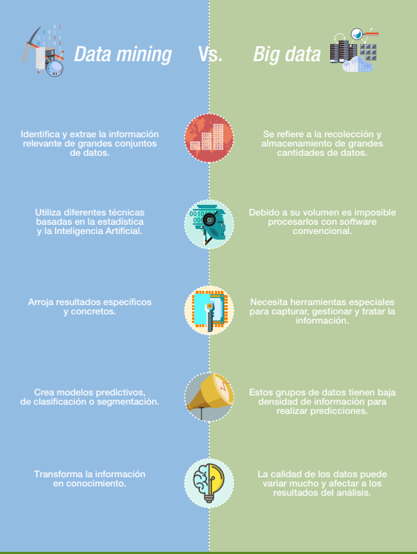
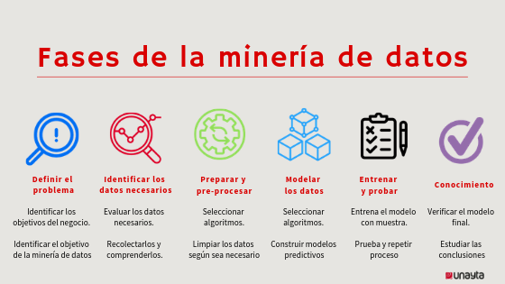

Slide 24
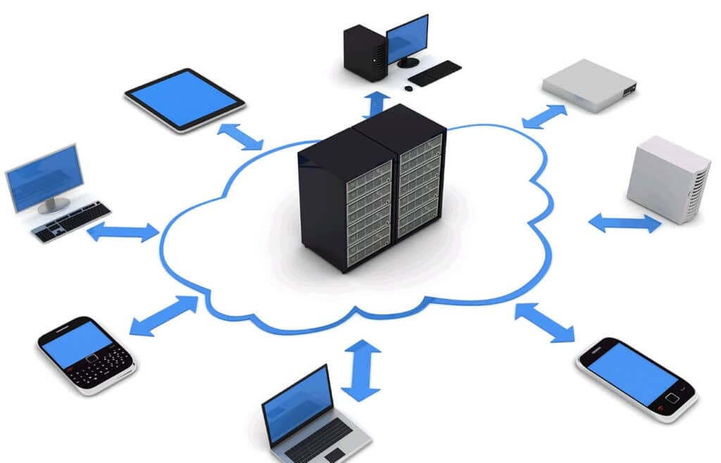
SERVIDOR DE DATOS LOCAL
Es conocido por funcionar de la misma manera que un servidor normal, pero tienen una gran diferencia. Nos permite albergar o almacenar información para acceder a ella en el momento que deseemos; no solo nosotros, también otros usuarios que puedan acceder al servidor. Pero, un servidor local se diferencia de los servidores normales por estar situado en el mismo lugar que nosotros, puede ser en la empresa donde trabajamos, nuestra casa, oficina, etc.
==> https://www.youtube.com/watch?v=MzRbCTR3Shk
==> https://www.youtube.com/watch?v=A5lc3mtS5Kk
==> https://www.youtube.com/watch?v=5dGbfK8wR8Y

Slide 25
VENTAJAS DE TENER UN SERVIDOR LOCAL
Ahorro de dinero a largo plazo: la compra de un servidor nunca es barata, y en muchas ocasiones arrendarlos tampoco, pero puedes estar seguro que arrendar un servidor te saldrá muchísimo más barato que comprarlo. Esto quiere decir que sí compramos un servidor tendremos una fuerte inversión inicial, sin embargo al cabo de un año o dos, dependiendo del costo del servidor, habremos ya amortiguado ese gasto.
Rápida conectividad: no es lo mismo tener un servidor a unos pocos metros de ti en una red local que tenerlo a miles de kilómetros al otro lado del mundo. Sí, hoy en día las líneas internacionales son muy buenas y la diferencia en la distancia se nota en pocos casos, pero sigue estando: si tienes el server localmente siempre obtendrás un mejor tiempo de respuesta, y si se trata de un servidor de juegos online su ubicación es extremadamente importante.
Mayor seguridad: la seguridad es también un aspecto clave para muchas empresas, y hay quienes simplemente no confían en guardar información importante en un servidor al cual no pueden tener acceso físicamente. Para este tipo de casos un servidor local también se vuelve algo ideal, ya que se puede controlar quién tiene acceso al servidor a nivel físico.

Slide 26
DESVENTAJAS DE TENER UN SERVIDOR LOCAL
Mayor gasto de energía: gastarás más energía eléctrica, así como también posiblemente un mayor gasto en el servicio de Internet. Vamos a necesitar sí o sí una IP dedicada para nuestro server, y recuerda que las conexiones dedicadas son más costos que las que usan IP dinámica.
Falta de partes para reemplazar hardware defectuoso: cuando tenemos un servidor en un data center y ocurre una rotura o falla de hardware es nuestro proveedor quien se encarga de reemplazar el hardware averiado o defectuoso, sin embargo si esto nos ocurre con un servidor local entonces seremos nosotros mismos quienes tendremos que comprar la nueva pieza. Quizá incluso tengamos que contratar la ayuda de un técnico para poder cambiarla, lo cual obviamente involucra un gasto adicional, mientras nuestro servidor está caído.
Falta de técnicos calificados: los servicios de administración de servidores también entran en juego aquí, ya que será necesario que alguien se encargue de administrar el servidor en caso de que no sepamos hacerlo.

Slide 27
ACTIVIDAD 9
¿Qué es Dato e Información y cual es su diferencia ?
¿ que son las unidades de datos?
¿Qué es un servidor de datos públicos?
¿Qué tipo de servicios ofrece el proveedor de la nube IoT?
¿Qué ventajas ofrece a las empresas usar una nube de proveedor?
¿Qué protocolos de Comunicación se usan para transportar los datos?
Investigue sobre nube de IoT de Cisco .

Slide 28
https://www.sydle.com/es/blog/big%20-data-definicion-importancia-y-tipos-614b791388e600016afa7fc3/
https://www.iberdrola.com/innovacion/data-mining-definicion-ejemplos-y-aplicaciones
https://willax.tv/gestion-activos-nube-laas-paas-saas/
https://blog.contpaqi.com/gestion-empresarial/software-as-a-service-que-es
https://www.cisco.com/c/es_mx/solutions/cloud/what-is-cloud-computing.html#~cloud-computing-services
https://www.arsys.es/blog/casosdeuso-edgecomputing#:~:text=El%20Edge%20Computing%20es%20un,latencias%20y%20desencadenar%20procesos%20instant%C3%A1neos.
https://www.aicad.es/fog-computing
https://programarfacil.com/podcast/proyectos-iot-con-arduino/

